Slide 1
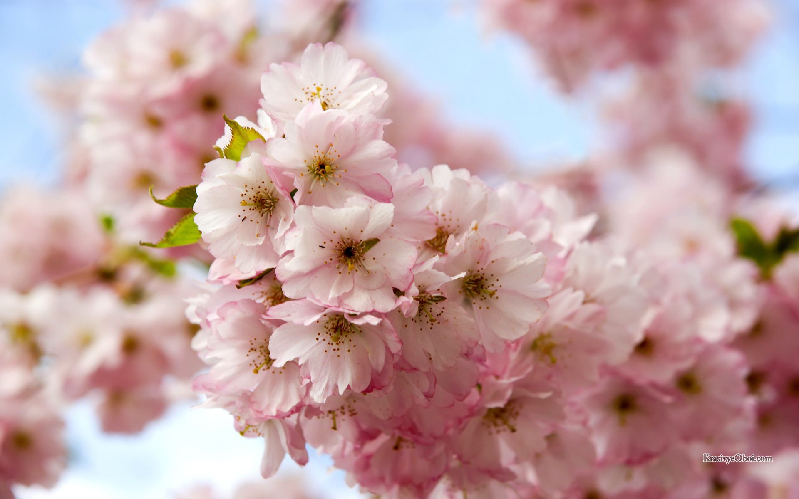
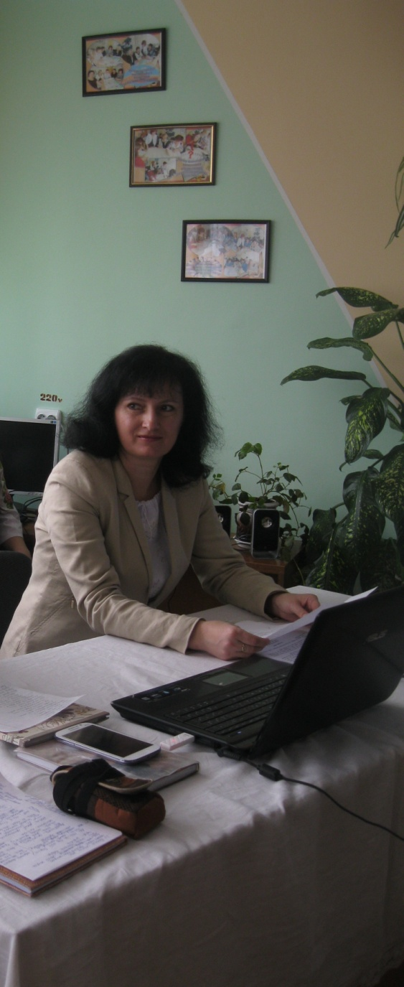
Портфоліо класного керівника
8-Б класу
Демків Оксани Романівни

Slide 2

Моє життєве кредо:
Віддай людині крихітку себе – за це душа наповнюється світлом

Slide 3
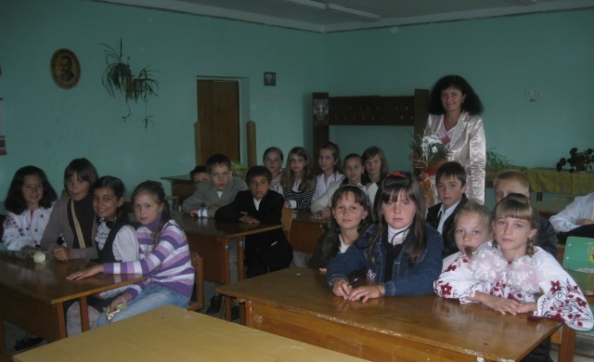
Моє педагогічне кредо:
Кожній дитині - світло знань,
Кожній дитині - світло любові,
Віру в сили свої без вагань
Як запоруку щасливої долі.

Slide 4
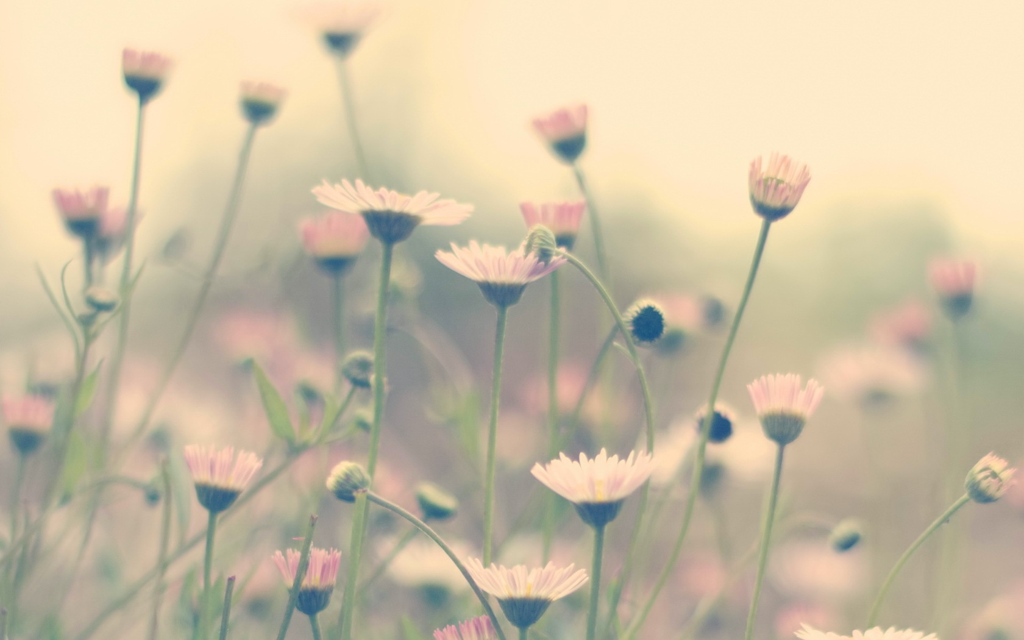
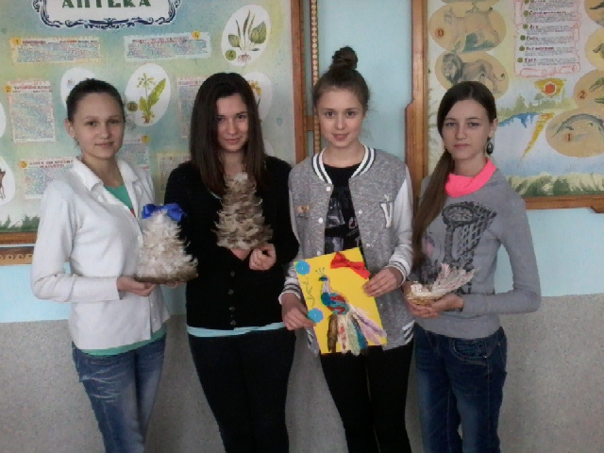
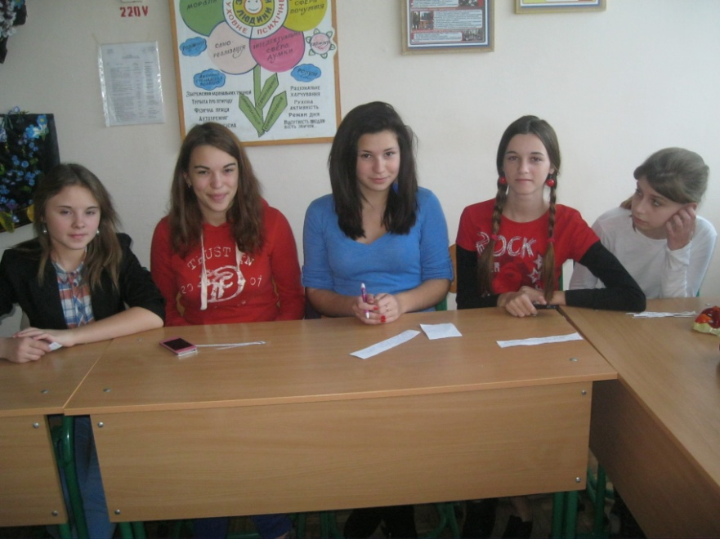
Мета виховної роботи:
Допомагати дітям стати особистостями з позитивними рисами характеру, почуттям власної гідності, навчати поважати тих, хто їх оточує, вміти реалізувати себе як особистість.

Slide 5
Цілі і завдання виховної роботи
Формування і розвиток високоінтелектуальної, свідомої особистості з громадянською позицією.
Виховання національної свідомості, любові до рідного краю і свого народу.
Розвивати учнівський колектив як частину шкільної спільноти.
Виховання моральних якостей: доброти, милосердя, чесності, гідності, терпимості, поваги до старших, працелюбності тощо.

Slide 6
Справедливе і об'єктивне ставлення до учнів, повага до їх гідності.
Виховувати учнів на принципах християнської моралі.
Всебічний та гармонійний розвиток особистості, яка здатна до саморозвитку, самовиховання та самореалізації.
Виховання поваги до Конституції, законів України, національної символіки, відповідальності за свої дії, свідомого ставлення до своїх обов'язків, прав і свобод людини і громадянина

Slide 7
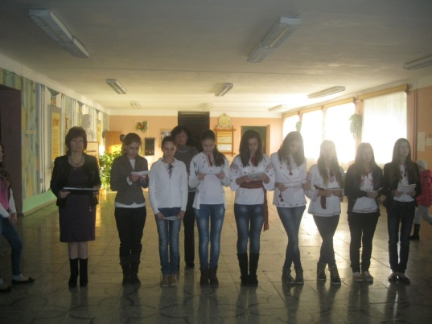
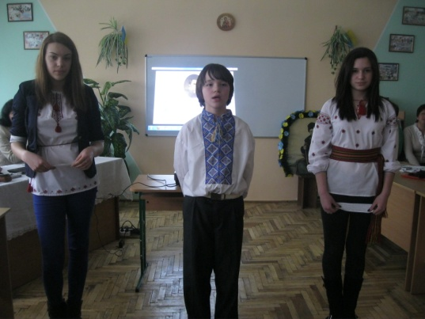
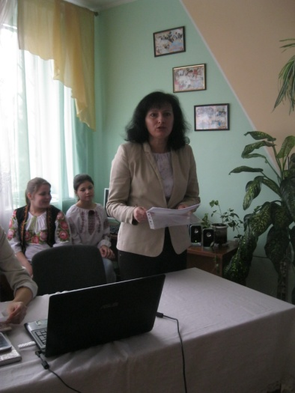
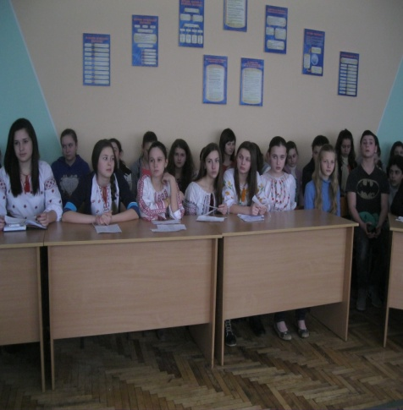
Форми роботи
Робота з учнівським самовряду-ванням
Проектна діяльність
Школа самовихова-ння та самопізнання
Індивідуа-льна робота з учнями
Робота з батьками

Slide 8

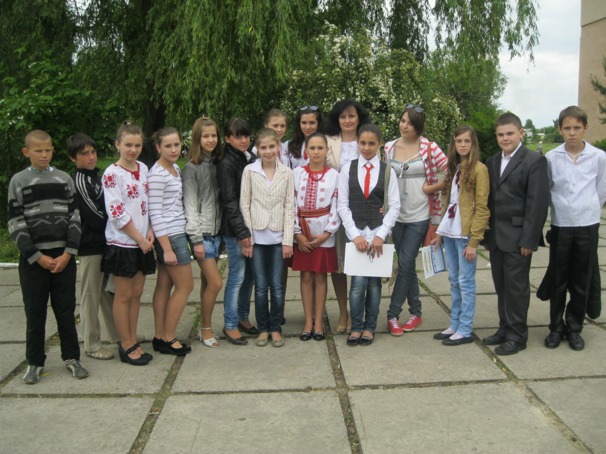
Наша класна родина

Slide 9
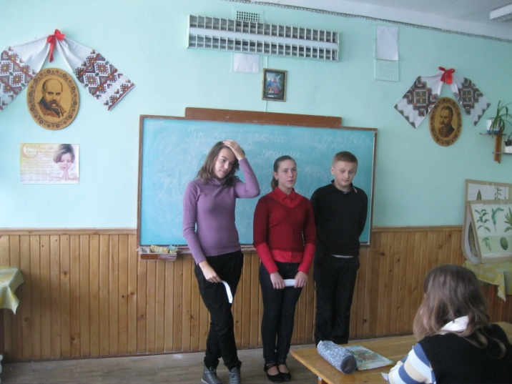
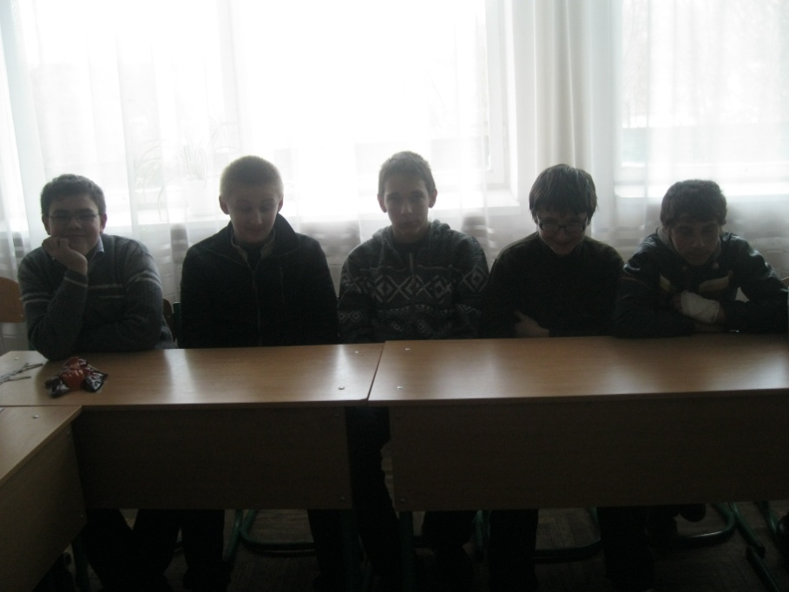
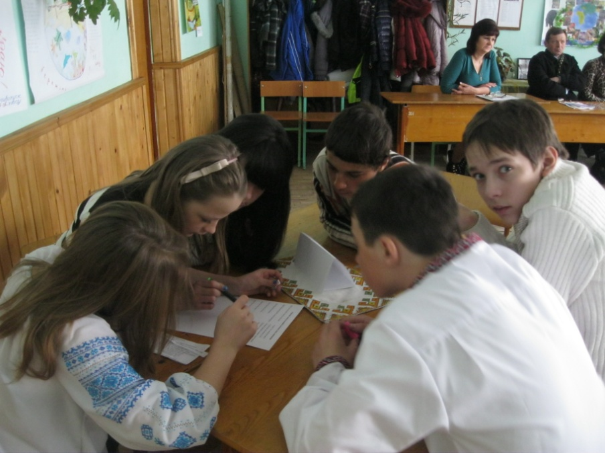
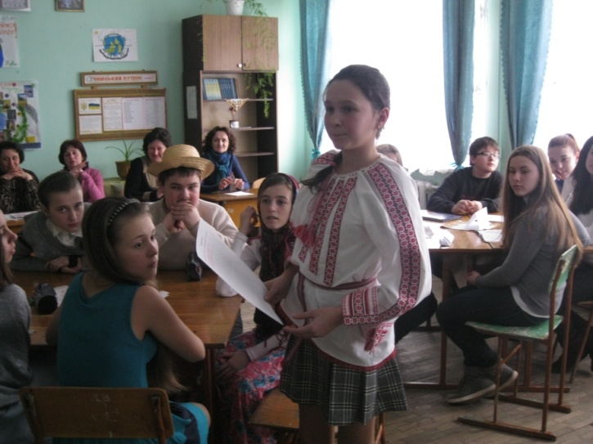
У нашому класі 18 учнів: 6 хлопців та 12 дівчат

Slide 10
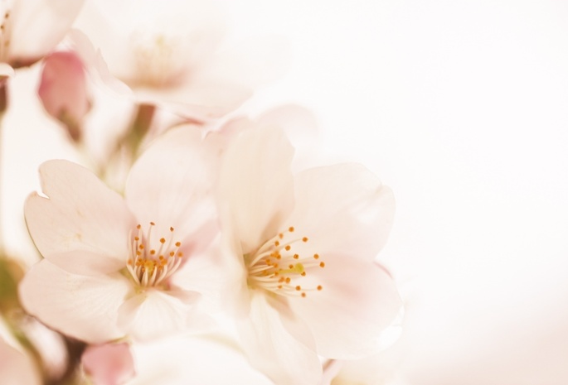
Учнівське самоврядування
Заступник: Гнитка Уляна
Спортивний сектор: Бережанський Олег
Староста: Пилипів Андріана
Редколегія: Музика Ольга
Редактор: Паламар Ліля
Господар: Бенів Олександр

Slide 11
Участь у предметних конкурсах та олімпіадах

Slide 12
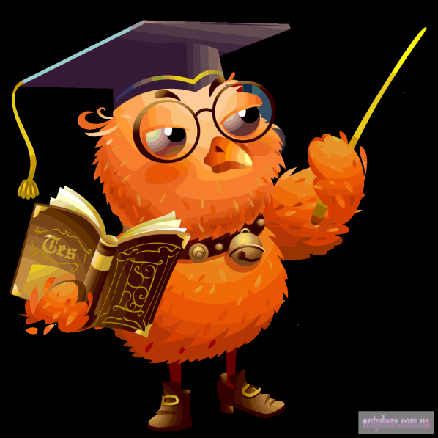
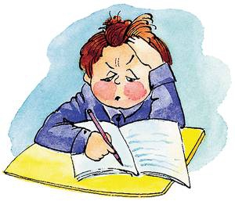
Наші досягнення
Конкурс ім.П.Яцика(ІІІ м.) – Музика Ольга
Конкурс “Найрозумніший” з укр. Мови(І м.) – Музика Ольга
Конкурс “Найрозумніший” з історії(ІІІ м.) – Пилипів Андріана
Конкурс “Найкращий читач” (І м.) – Пилипів Андріана

Slide 13


Участь у інтерактивних конкурсах
“Соняшник”
Пилипів Андріана
Генега Даяна
Чорнейко Софія
Гаврильчук Надія
Паламар Ліля
Музика Ольга

Slide 14


Гаврильчук Надія
Пилипів Андріана
Музика Ольга
Бенів Олександр
Гаврильчук Надія
Паламар Лілія

Slide 15
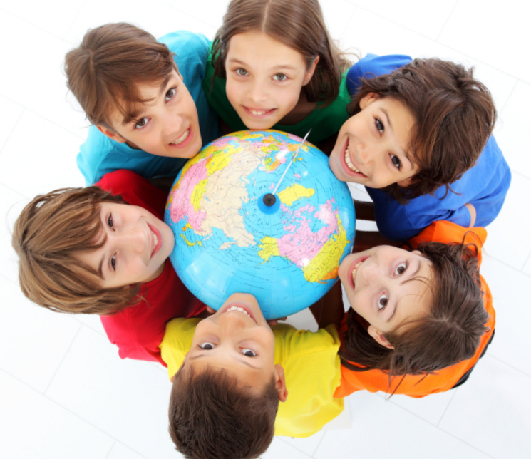

Паламар Лілія
Гаврильчук Надія
Музика Ольга
Михайлюк Володимир
“Гринвіч”

Slide 16
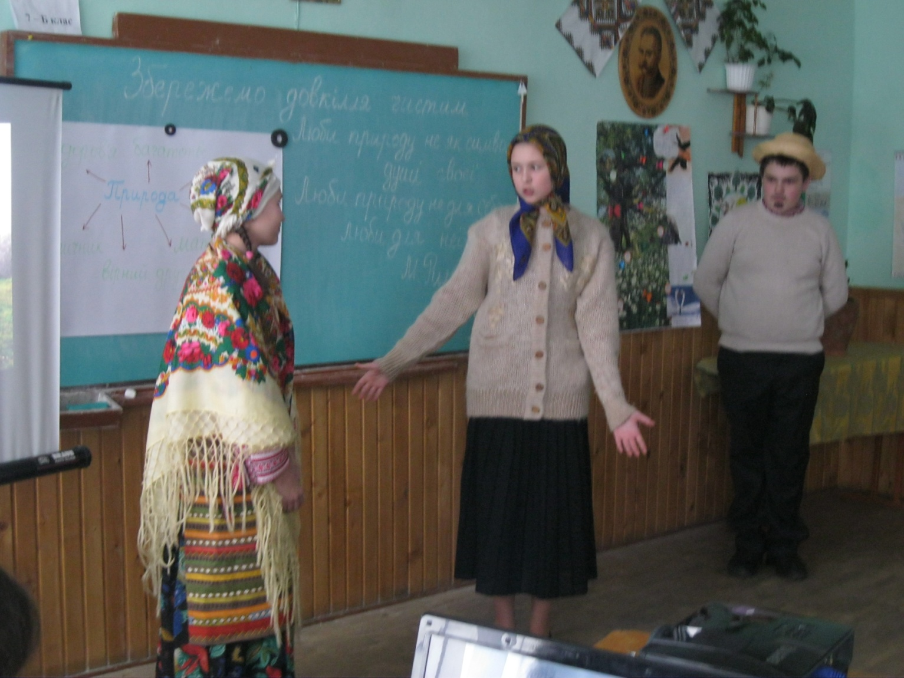
Наші виховні заходи

Slide 17
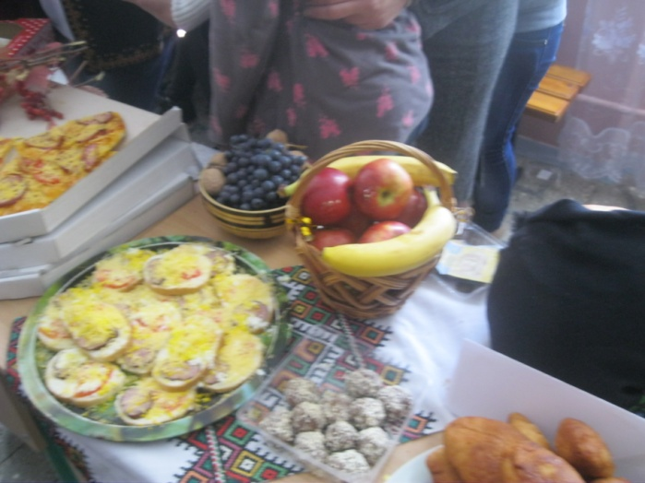
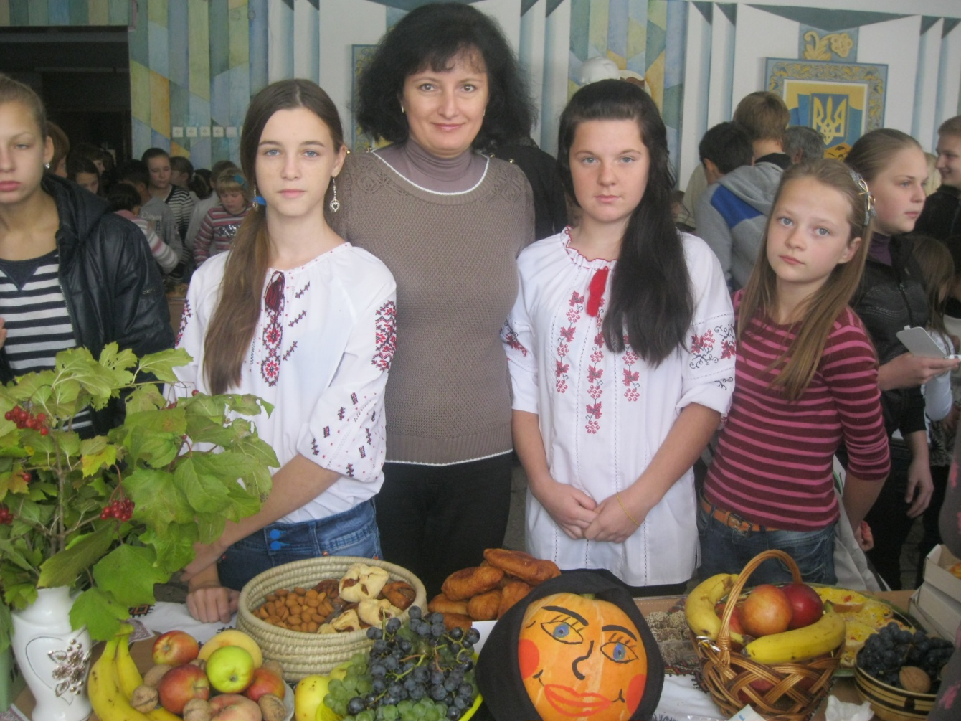
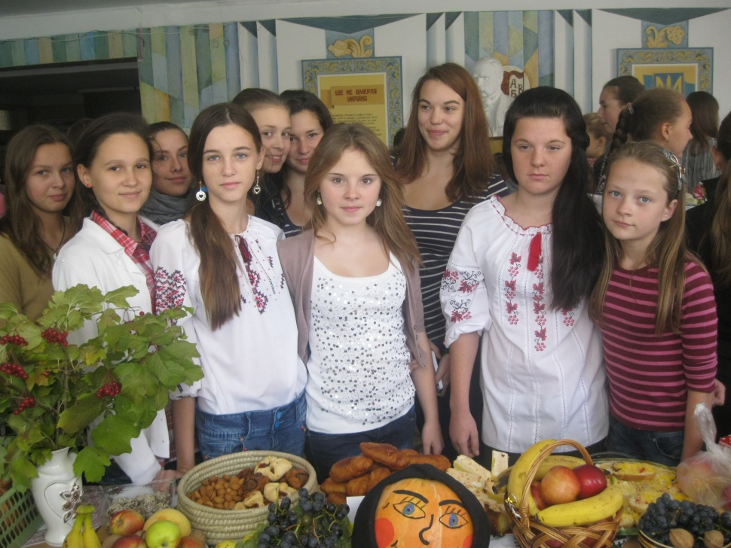
Ярмарка екологічно чистих продуктів

Slide 18

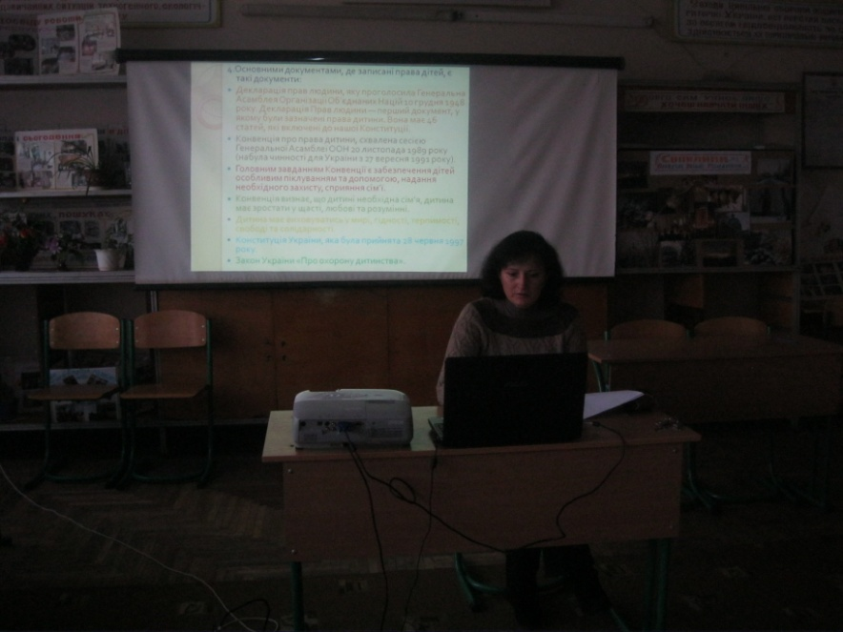
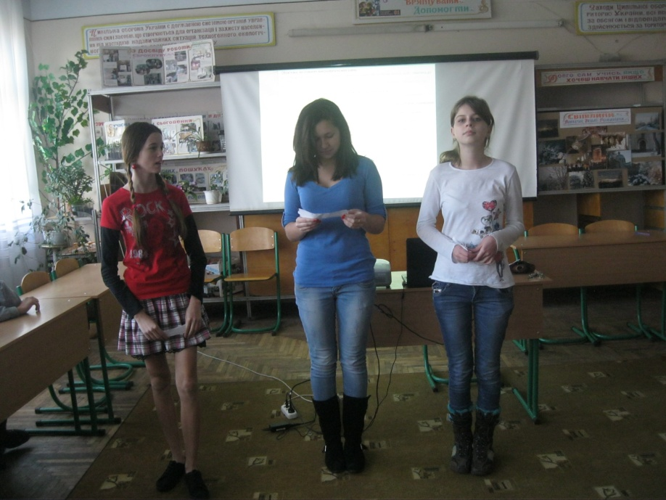
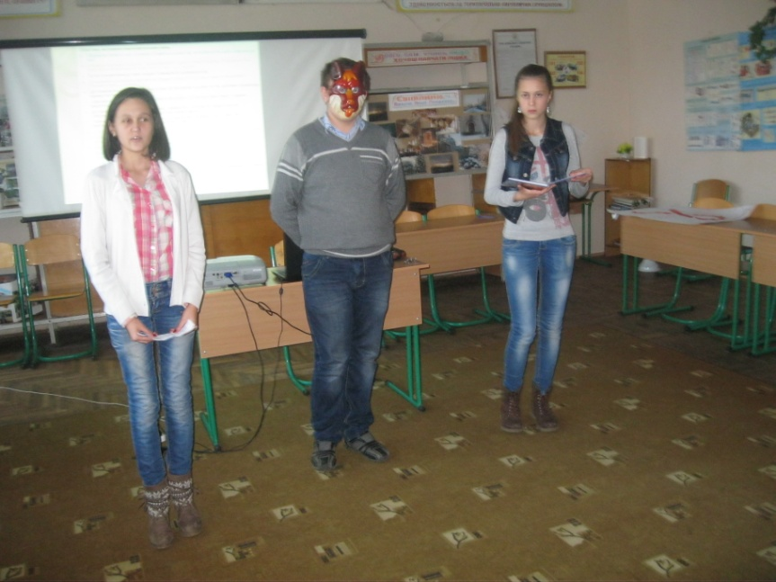
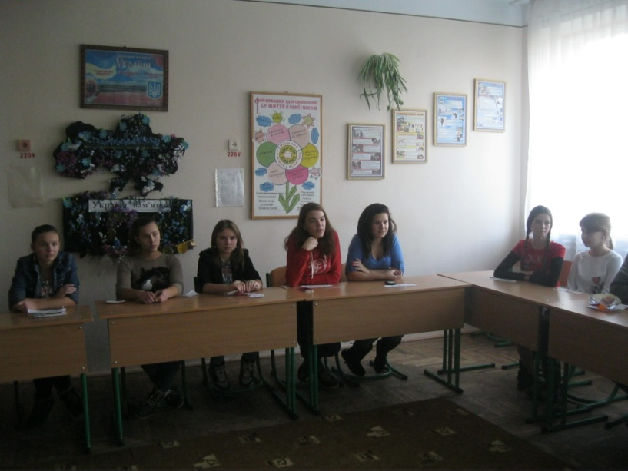
“Права і обов'язки дитини”

Slide 19
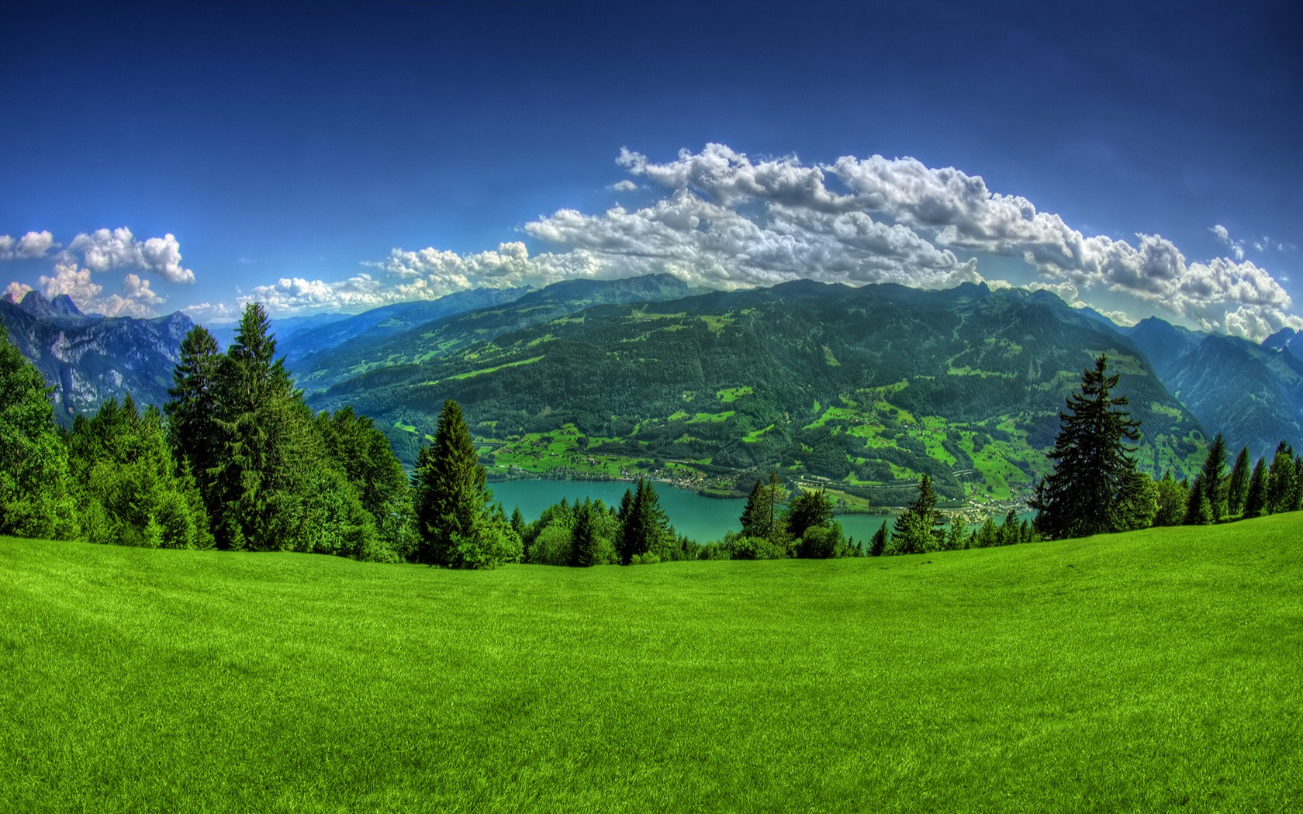
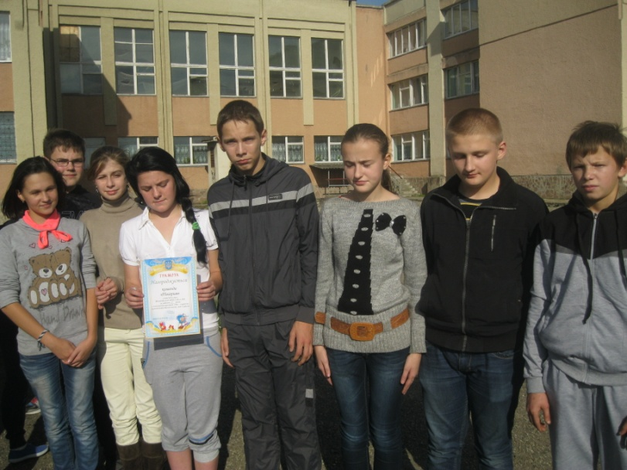
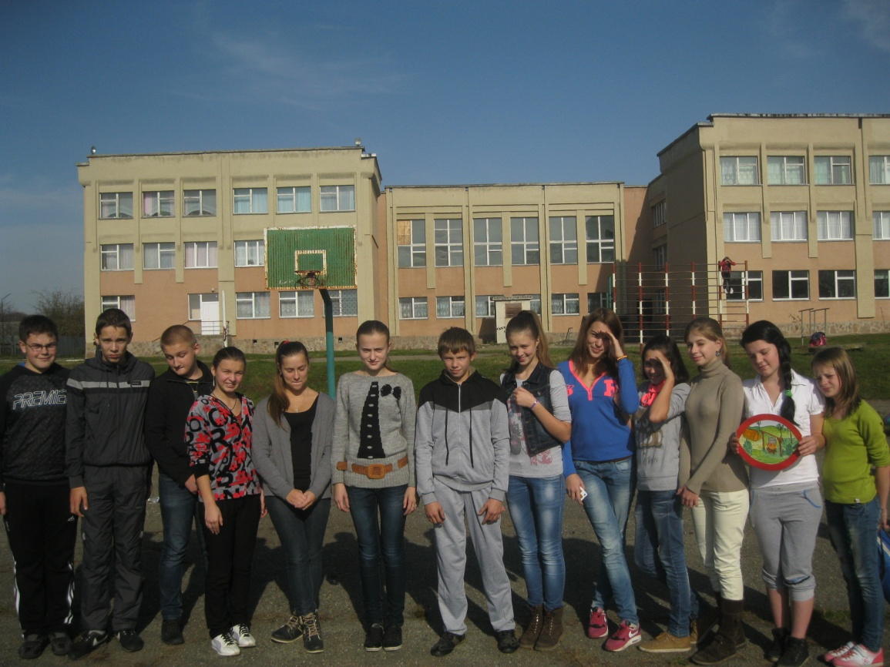
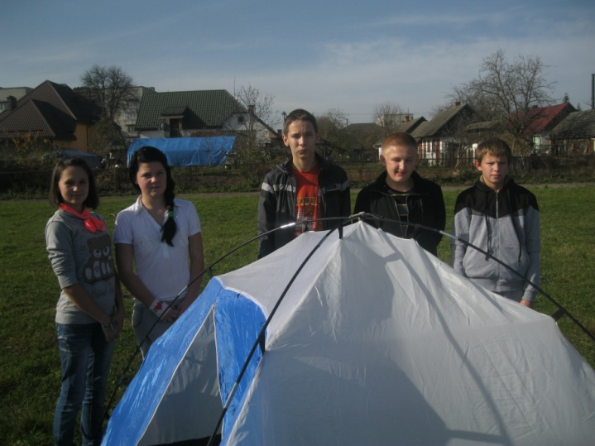
Змагання до дня туризму

Slide 20


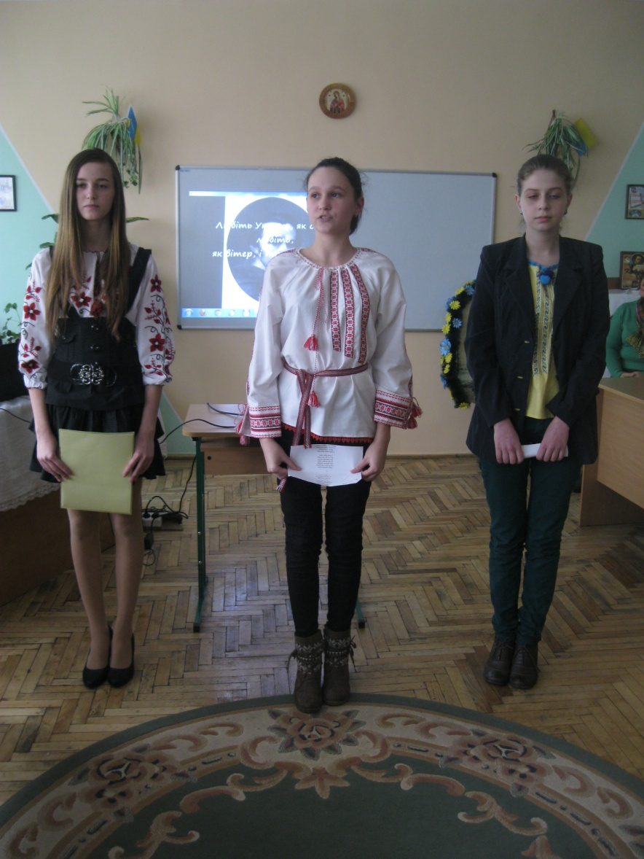
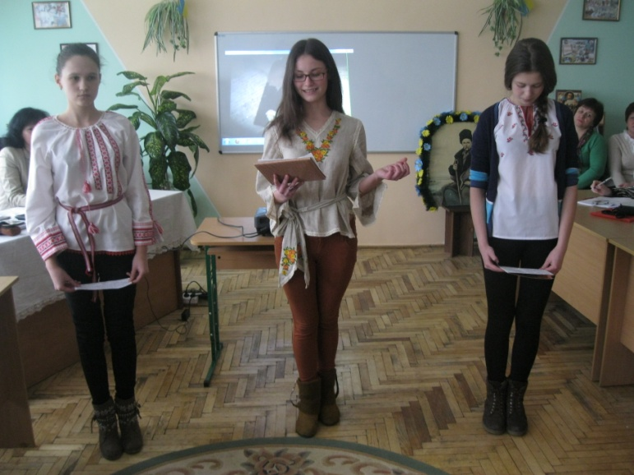
Літературна вітальня
“У вінок Кобзареві вплітаємо слово”

Slide 21

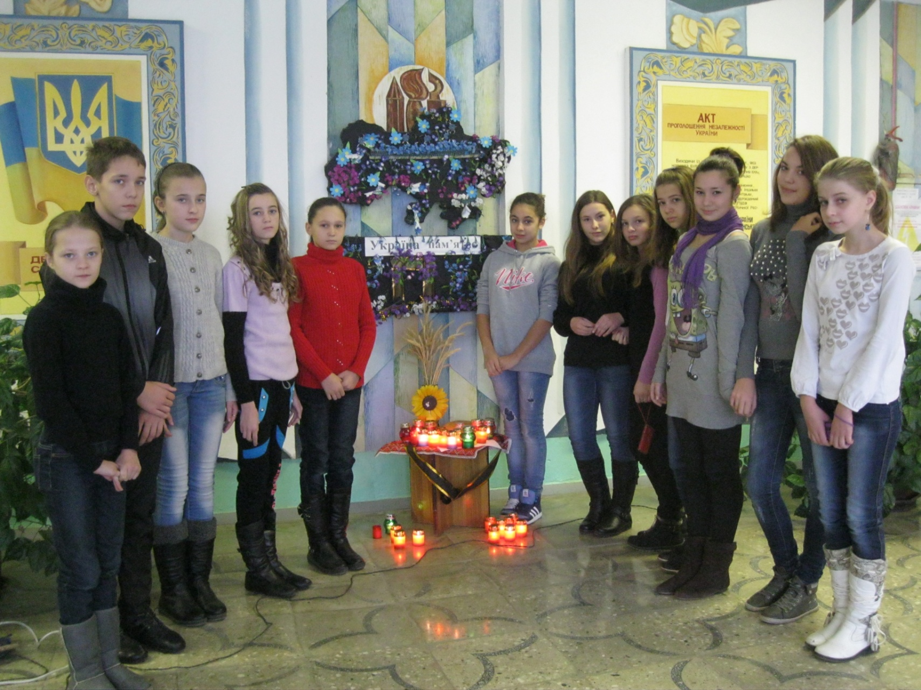
Акція “Запали свічку” до Дня Голодомору

Slide 22
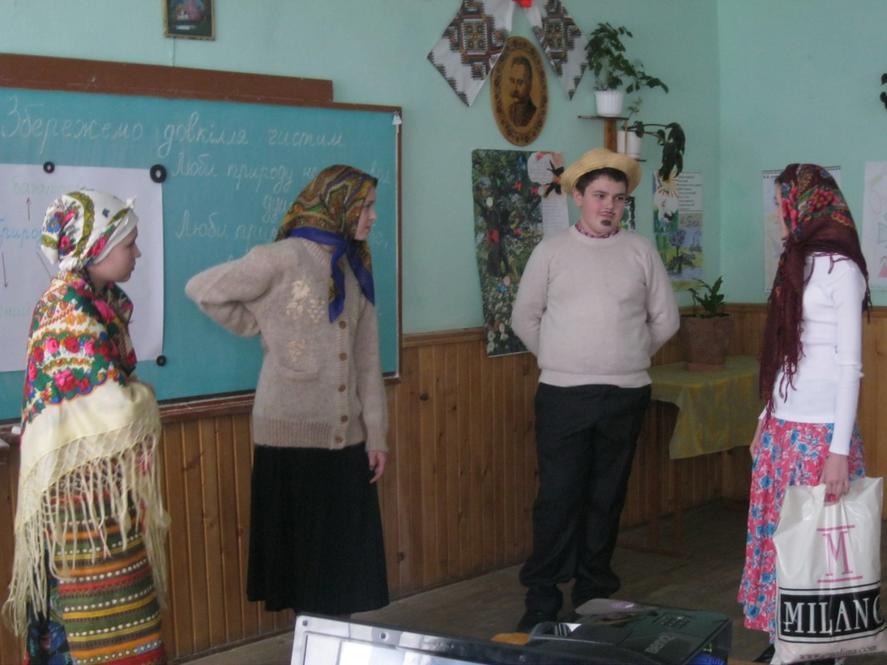
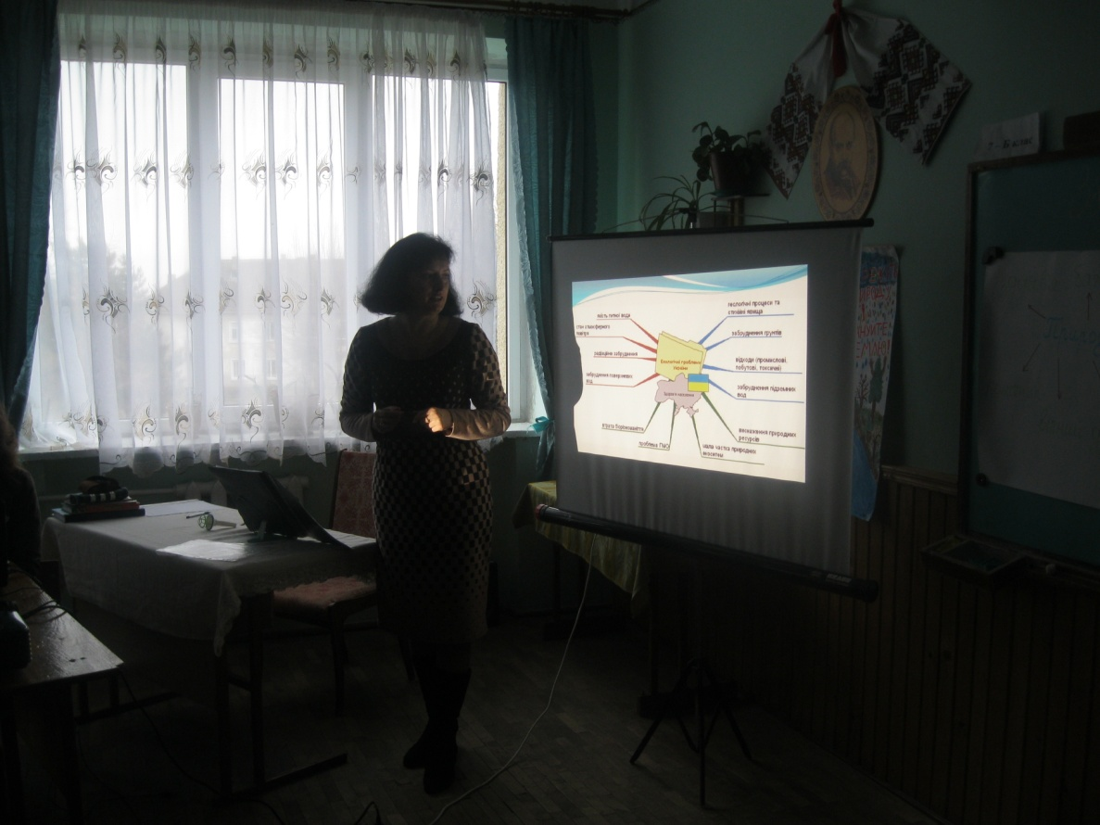
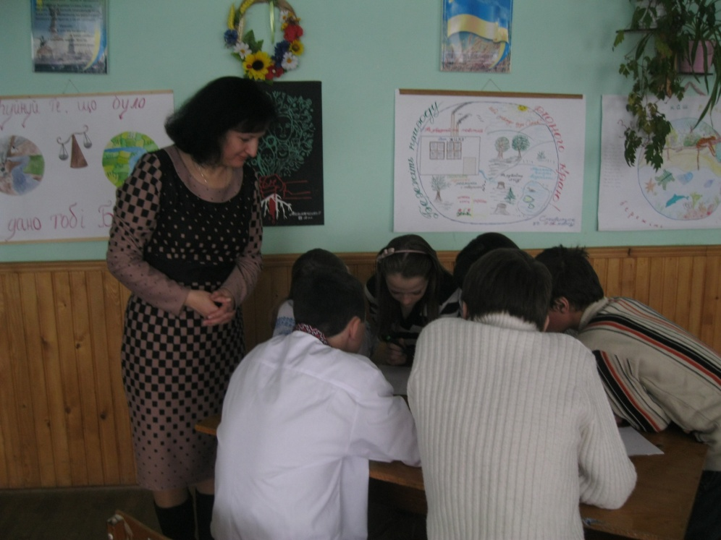
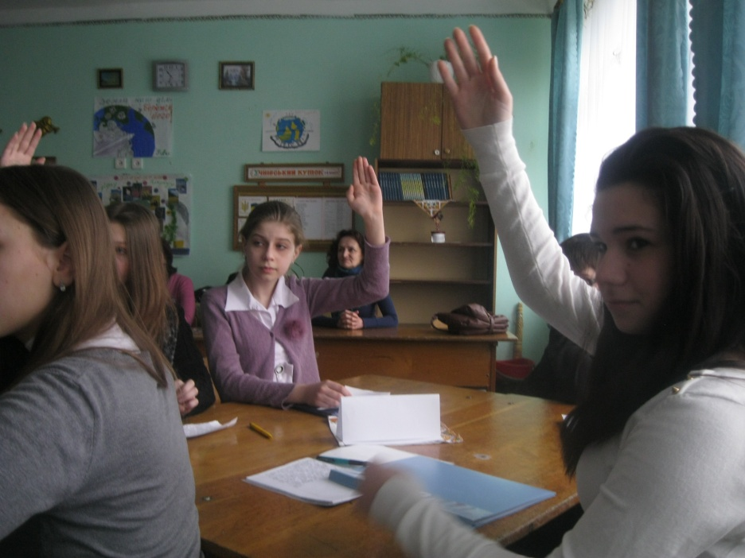
“Збережемо довкілля чистим”

Slide 23
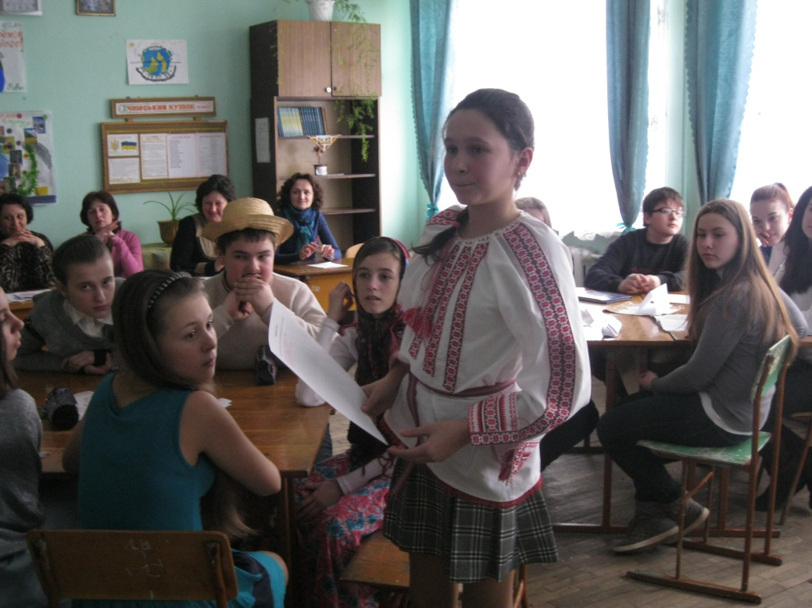
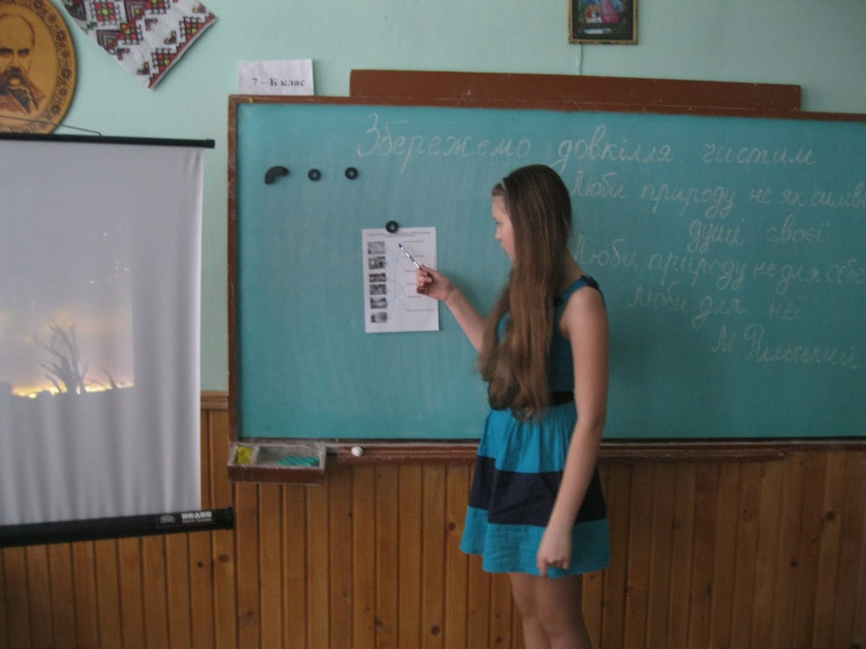
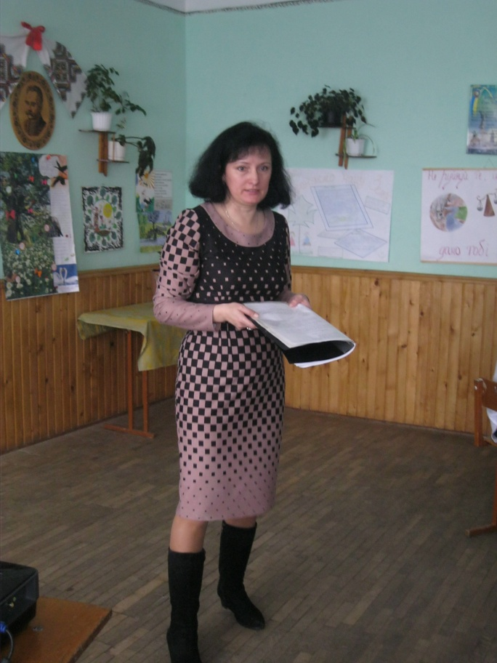


Slide 24
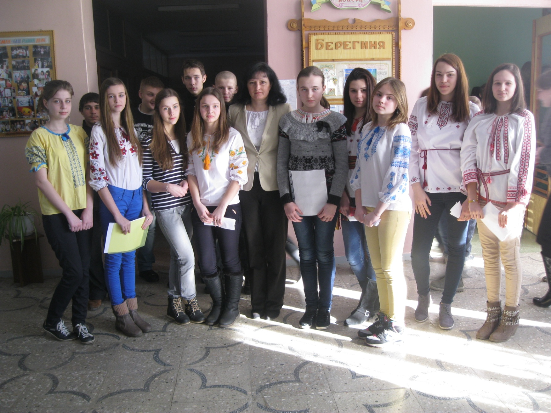
Лінійка до 200-ліття з дня народження Т. Шевченка

Slide 25

Лінійка до Міжнародного дня людей похилого віку

Slide 26
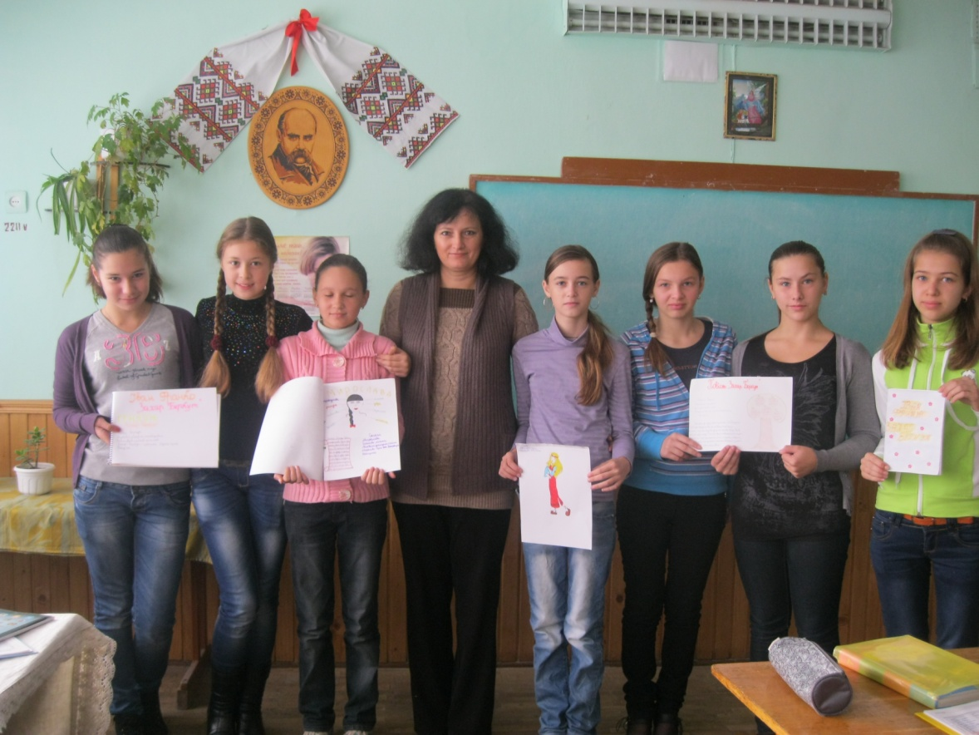
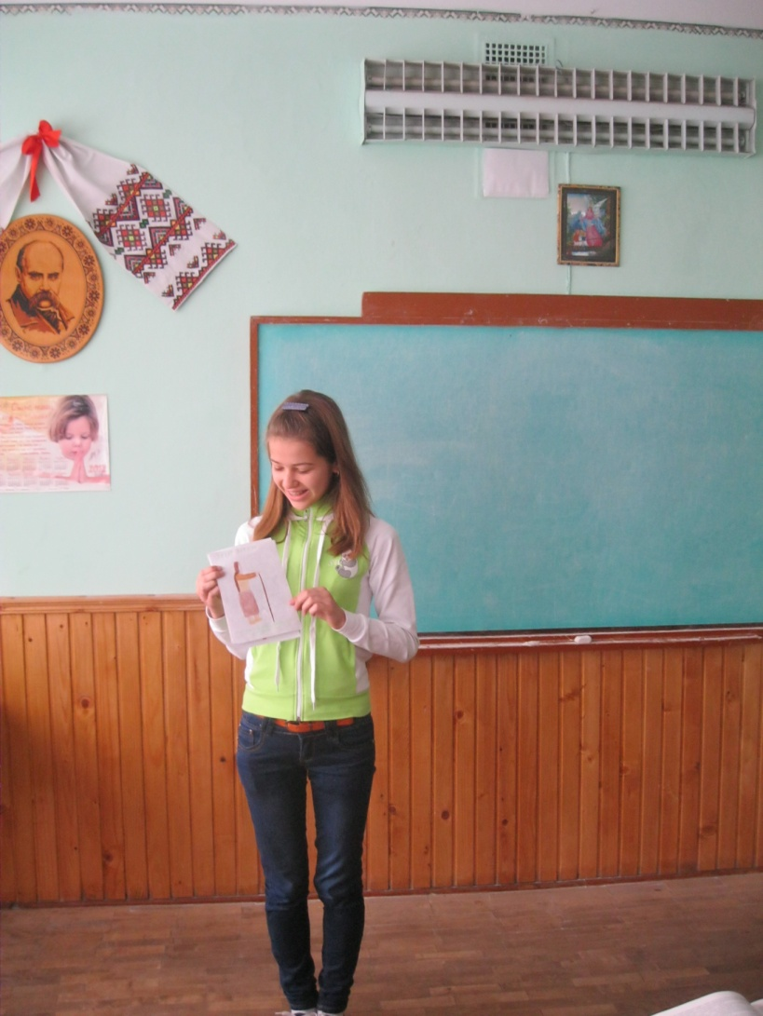
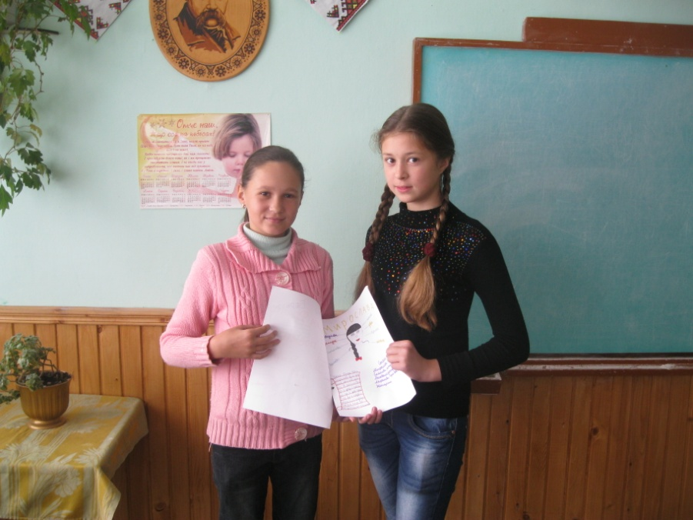
Захист проектів на уроці української літератури

Slide 27

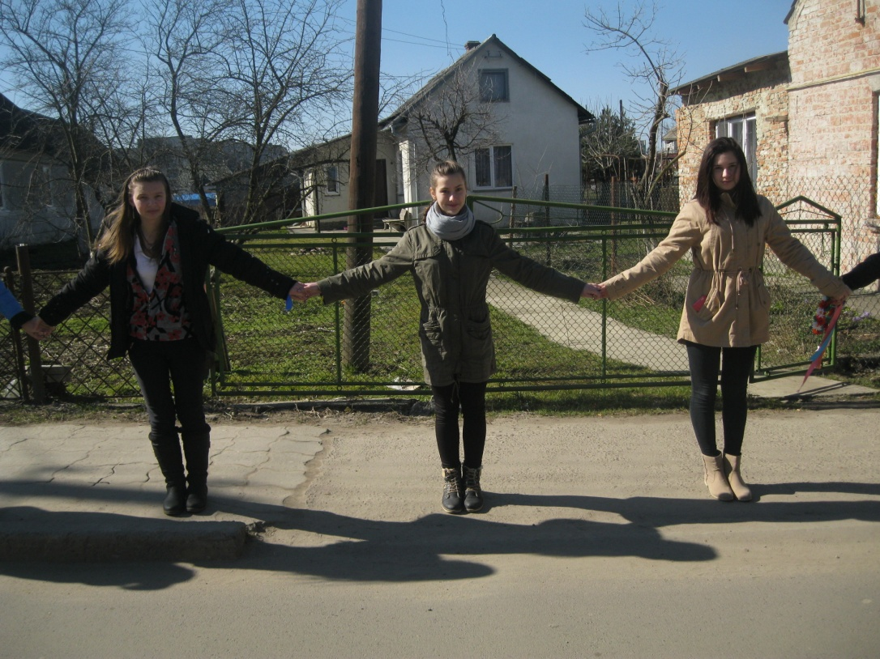
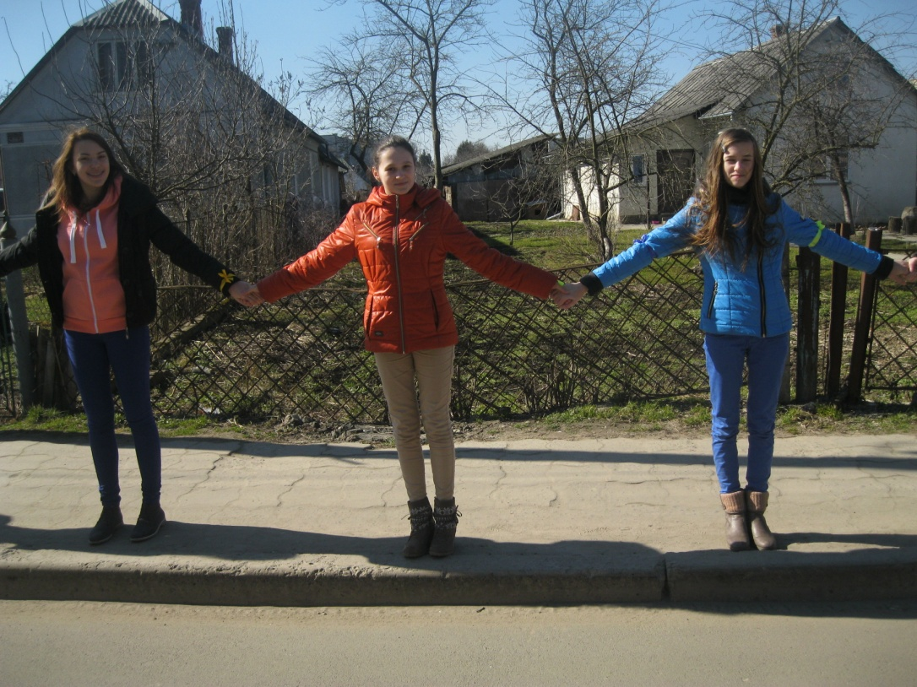
Живий ланцюг до 200-ліття з дня народження Т.Шевченка

Slide 28
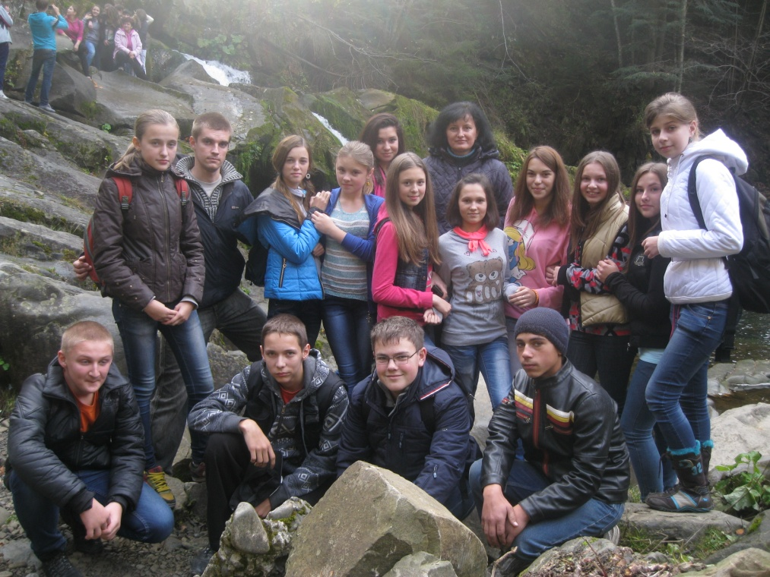
Екскурсія на водоспад Кам'янка біля с.Дубино

Slide 29
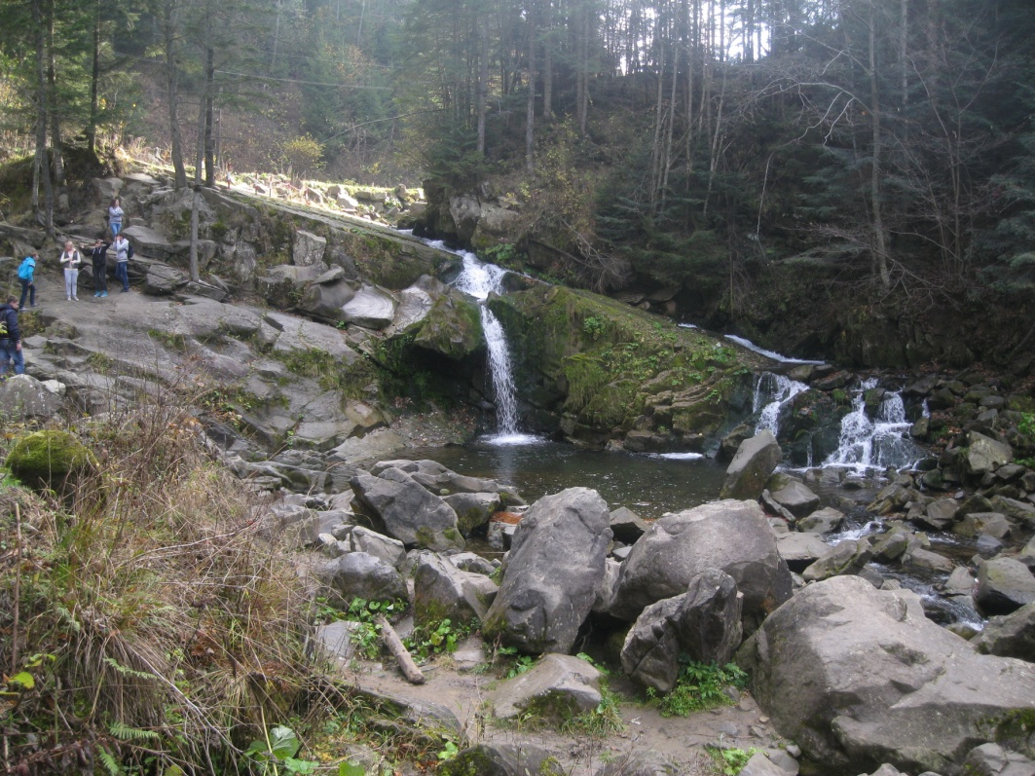
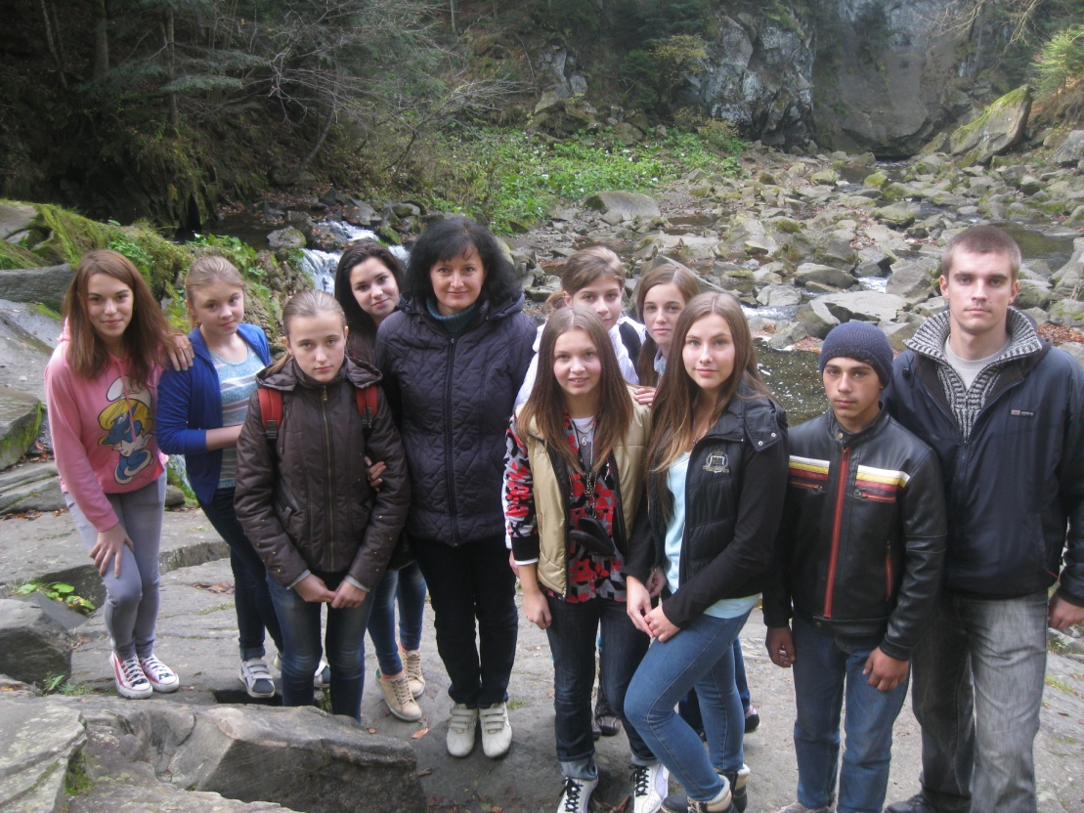


Slide 30





Slide 31




Slide 32




Наші захоплення
Танцювальний колектив “Молодість”

Slide 33

Дякую за увагу!

